Slide 1
المحاضرة السادسة
نماذج البيانات

Slide 2
عناصر المحاضرة
تمثيل الظواهر الجغرافية
نماذج البيانات
  النموذج الشبكي
  النموذج الخطي

Slide 3
تمثيل الظواهر الجغرافية
توصف الظواهر الجغرافية عن طريق نوعين من البيانات المكانية والوصفية
  البيانات المكانية والتي تصف الموقع (أين) (where)
  البيانات الغير مكانية والتي تصف خصائص الموقع ماذا، وكم، ومتى (what, how much, when).
كيفية تمثيل البيانات رقمياً في نظم المعلومات الجغرافية
  باستخدام نظام ادارة قواعد البيانات العلاقية
  بالتجميع في طبقات Layers وفقاً لصفاتهم المتشابهة، (المياه، والارتفاع، خطوط المياه، مبيعات أسواق التجزئة). باستخدام:
    النموذج الخطي vector data model .
    النموذج الشبكي raster data model .

Slide 4
نماذج البيانات
نماذج البيانات المنطقية تحدد كيف تنظم البيانات للاستخدام في نظم المعلومات الجغرافية.
تقليدياً تستخدم نظم المعلومات الجغرافية النموذج الشبكي أو الخطي للخرائط.
بالإمكان تمثيل أي ظاهرة من العالم الحقيقي بأي من النماذج الخطية أو الشبكية، والخيار للمستخدم.
عند نمذجة البينات بنظام معين بالإمكان تحويلها إلى نموذج آخر.

Slide 5
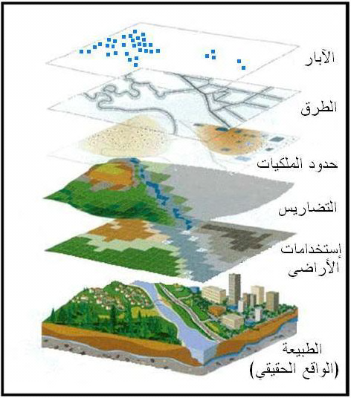
أنواع الطبقات Types of themes

Slide 6
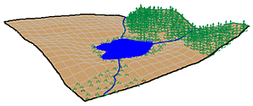
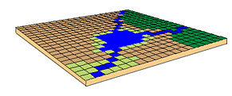
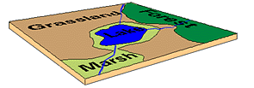
أنواع البيانات في نظم المعلومات الجغرافية
GIS Spatial Data Types
العالم الحقيقي The Real World
بيانات شبكية Raster Data
بيانات خطية Vector Data

Slide 7
نماذج البيانات
خط بالنموذج الخطي
ملف
4753456 623412
4753436 623424
4753462 623478
4753432 623482
4753405 623429
4753401 623508
4753462 623555
4753398 623634
خط بالنموذج الشبكي
ملف
0000000000000000
0001100000100000
1010100001010000
1100100001010000
0000100010001000
0000100010000100
0001000100000010
0010000100000001
0111001000000001
0000111000000000
0000000000000000

Slide 8
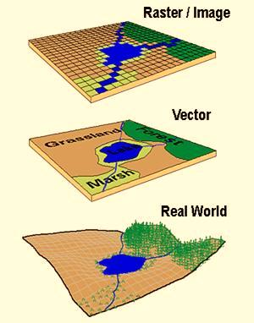
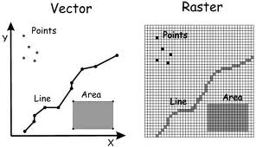
البيانات المكانية Spatial data
نماذج البيانات المكانية Spatial data Formats
  البيانات الشبكية Raster Data
  البيانات الخطية Vector

Slide 9
النموذج الشبكي Raster Data Model
يقوم نظام الشبكي (Raster) بتخزين البيانات الرسومية (Graphical) باستخدام مصفوفة (Matrix) أو شبكة (Grid) من الخلايا. يقوم مرجع إحداثي بتمثيل كل خلية (Pixel) من خلايا المصفوفة. وبالمقابل لكل خلية قيمة من البيانات محددة لها.
يعتمد وضوح بيانات النموذج الخلوية على مساحة الخلية والتي تتراوح بين أقل من متر إلى عدد من الكيلومترات. لأن البيانات ثنائية الأبعاد، يقوم نظام المعلومات الجغرافية بتخزين المعلومات (الغطاء النباتي، أو نوع التربة، أو نوع الاستخدام، أو أي بيانات أخرى) في طبقات مختلفة.
تتطلب البيانات الخلوية تحضير أقل من البيانات الخطية، ولكنها تحتاج إلى مساحة تخزينية أكبر.
المرئيات الفضائية في صورة خلوية.

Slide 10
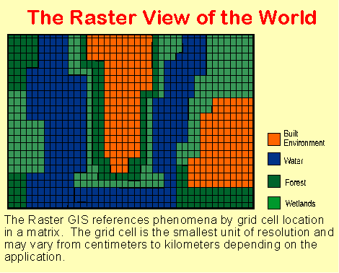
النموذج الشبكي Raster Data Model

Slide 11
النموذج الخطي Vector Data Model
يقوم النموذج الخطي بعرض البيانات الرسومية في صورة نقطة، وخط أو منحنى، ومساحة مع البيانات الوصفية.
يقوم نظام إحداثي (X, Y)، وخوارزميات (algorithms) النظام الإحداثي بتعريف النقطة في النموذج الخطي.
الخطوط أو الأقواس عبارة عن سلسلة من النقاط المنظمة.
المساحات أو المضلعات (polygons) تخزن أيضاً في صورة قائمة منظمة من النقاط، ولكن بجعل نقطة البداية ونقطة النهاية في نفس العقدة (node) ينغلق الشكل ويتم تحديده.

Slide 12
النموذج الخطي Vector Data Model
يعرف النموذج الطوبولوجي (Topological) علاقات الاتصال في النظام الخطي.
درجة عالية من الوضوح تصل إلى (أقل من 0.0005 سم).
يعمل النموذج بامتياز مع الأزيموث (السمت)، والمسافات، والنقط، ولكن يتطلب بناء بيانات معقد.
يعمل بتكامل أقل مع بيانات الاستشعار عن بعد.
يتطلب طاقة حاسوبية أقل.
المحافظة على العلاقات السطحية (طوبولوجية) أسهل في هذا النموذج.

Slide 13
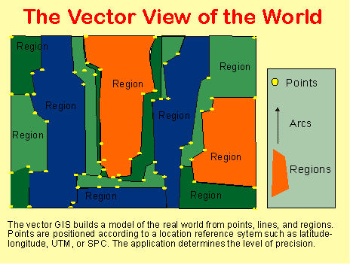
النموذج الخطي Vector Data Model
2
y=2
Point: 7,2
2
x=7
1
1
7
7
8
8

Slide 14
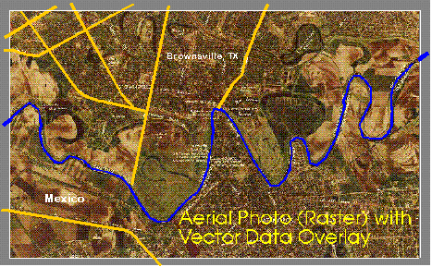
النموذج الشبكي والخطي
بالإمكان عرض البيانات الشبكية والخلوية في خريطة واحدة

Slide 15
المقارنة بين النظامين الشبكي والخطي
العيوب | الميزات | الطريقة
يتطلب مساحة تخزينية أكبر على الحاسوب جودة المنتج النهائي يعتمد على مساحة الخلية تحويل الإسقاط أكثر صعوبة صعوبة تمثيل العلاقات الطوبولوجية | بناء البيانات بسيط متوافق مع بيانات الاستشعار عن بعد وبيانات الماسح الضوئي اجراءات التحليل المكانية سهلة الأفضل للظواهر المتصلة: درجات الحرارة، وأنواع التربة، والارتفاع | الشبكي
بناء البيانات أكثر تعقيداً توافق محدود مع بيانات الاستشعار عن بعد تكلفة أعلى للبرمجيات والأجهزة بعض إجراءات التحليل المكاني أكثر صعوبة عمل التغطية (Overlaying) لعدد من خرائط الخطية غالباً ما تكون مستهلكة للوقت. | تتطلب مساحة تخزينية أقل العلاقات الطوبولوجية محققة المخرجات الرسومية مقاربة للخرائط اليدوية في درجة الوضوح الأفضل للظواهر المنفصلة: حدود الممتلكات، والحدود السياسية، والنقل | الخطي

